Slide 1
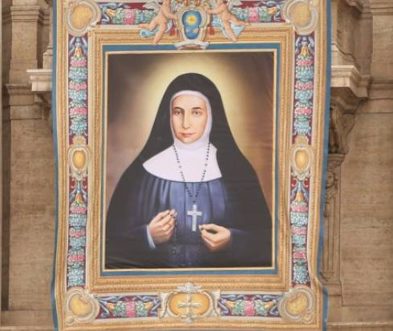
القديسة ماري الفونسين و فضيلة الرجاء
جاد الريان

Slide 2
حياتها
ولدت القديسة ماري الفونسين في القدس عام 1843
كانت مُحبة للصلاة و دخلت الحياة الرهبانية صغيره
تميزت بمحبتها للوردية

Slide 3
معنى فضيلة الرجاء
هي الثقة بمحبة الله و الإيمان بأنهُ يقودنا إلى الخير رغم الصعوبات

Slide 4
أهمية فضيلة الرجاء
تُساعد على الثقة بأن الله قريب و يسمع صلاتنا
تمنح السلام
تمنح القوة في الضيق

Slide 5
كيفَ عاشت فضيلة الرجاء
واجهت صُعوبات كثيره أثناء تأسيس رهبنة الورديه
عاشت حياه مليئة بالصبر و الإيمان بخطة الله

Slide 6
كيفَ أعيش فضيلة الرجاء
الصلاه
التفكير الإيجابي
الثقة بقدرة الله

Slide 7
موقف في حياتي طبقت فيه الرجاء
شعرت بالخوف قبل الإمتِحان فصليت وطلبت من الله القوه

Slide 8
شكراً

